Slide 1



대덕인재개발원 최종 프로젝트
AI를 활용한 취업 정보 시스템 웹 프로젝트
1조
김유미 / 박성우 / 박수현 / 양형주 / 이상권 / 최재혁

Slide 2

팀 소개
및
역할 소개
프로젝트 개요
수행 절차
산출물

Slide 3
Part.1
프로젝트 개요

Slide 4

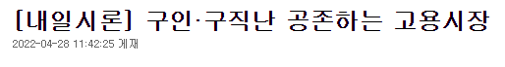




주제 선정 배경
지역일자리포털 + 취업플랫폼 = ?

Slide 5







벤치마킹
취업 플랫폼
지역일자리포털
장점
높은 접근성 제공
많은 채용정보를 자체 제공
장점
지역특화 프로그램 & 연계서비스 제공
지역 고용 현황을 통계자료로 제공
단점
지역특화 프로그램 부족
지역통계자료 미제공
단점
취업플랫폼에 비해 낮은 접근성
자체적 채용정보 미제공

Slide 6





요구사항 & 기대효과
1
2
3
4
기업과 구직자에게
다양한 정보 제공
취업/구인지원
프로그램 차별화
AI 서비스
모니터링
정보의 다양한 시각적 표현
다각화 정보 전달
및
이용자의 편의성 향상
기 업: 필요 인재 기용
구직자: 프로그램참여를
통한 구직 기회 획득
안전한 구직 기회 제공
이해와 분석 용이

Slide 7





AI 기능소개
1. 학과&자격증 데이터를
이용한 공모전 추천
2. 통계 데이터 분석을
통한 고용동향 예측
3.검색 기록 데이터 기반
기업 추천
4. 해당 학과 졸업자의
취업 동향을 통한
기업 추천

Slide 8


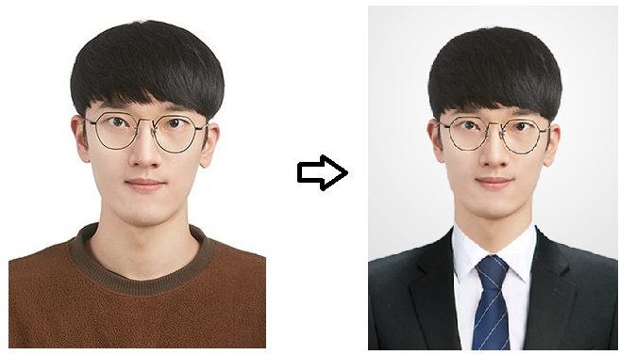
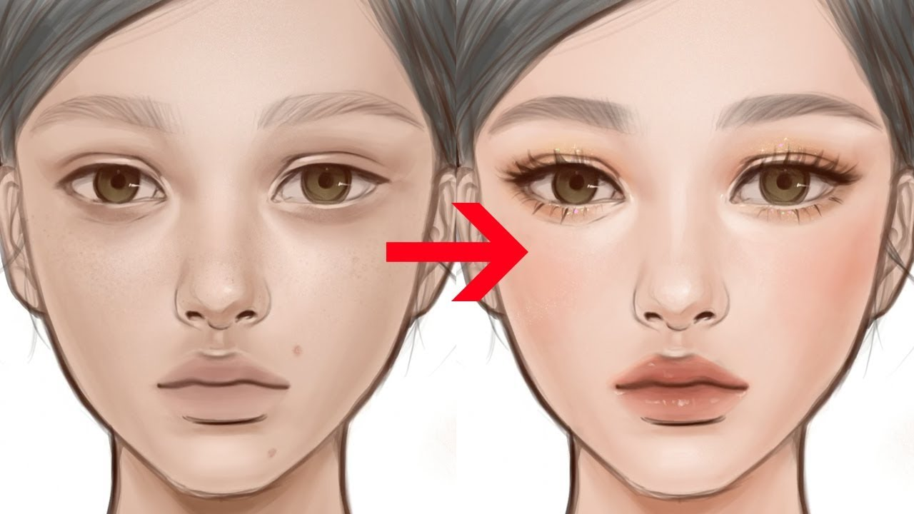
AI 기능소개
5. 인재 스크랩 데이터를 통한 인재 추천
6. 경력과 직무 데이터를 통한 연봉 추천
7. 증명사진 의상 변환
8. 증명사진 메이크업

Slide 9




AI 기능소개
9. 텍스트 데이터로 명함 만들기
10. 얼굴인식 로그인
11. 음성인식 로그아웃
12. 사업자등록증 파일을
텍스트로 변환

Slide 10

사용자별 주요 기능
기업회원
기업정보등록
(구인공고, 공모전,멘토링)
인재정보 확인
가점 부여 기능
개인회원
취업정보 확인
AI서비스 이용
상담,멘토링 신청 / 공모전 지원
서비스 진행과정 /신청이력 확인
관리자
서비스 승인(이용 권한 부여)
상담 관리
신고 관리
게시물 관리

Slide 11
개발환경
Server
Tool
구 분 | 용 도 | Version
Tomcat | WAS | 8.5.81
SVN | 형상관리 | 4.3.3
Servlet | 동적서비스 | 2.5
구 분 | Tool | Version
IDE | STS | 3.9.8.RELEASE
DataBase | Oracle sql developer | 21.4.3.063
데이터모델링 | ERD CLOUD
UML | StarUML | 5.0.1570
프로젝트관리 | Maven | 3.5.3
Language
FrameWork
구 분 | Version
JAVA | 1.8
JSP | 2.3
HTML | 5
ORM
구 분 | Version
Spring | 4.3.2
Sitemesh | 2.4.2
구 분 | Version
MyBatis | 3.5.0

Slide 12
개발환경
API
Library
구 분 | 용 도
WORKNET | 채용 / 기업 / 연봉 정보
KOSIS | 지역구별 고용동향 정보
NAVER Maps API | 위치정보
NAVER Direction5 | 거리계산
구 분 | 용 도
BootStrap | UI / UX 구현
SummerNote | 게시글 작성
FullCalender | 달력 구현
Chart.js | 차트 구현
Node.js | 웹 외부 서버 구축

Slide 13
Part.2
팀 소개 및 역할 소개

Slide 14






팀소개 및 역할 소개
박성우 PL
프로젝트 총괄 미래연구소 PART
이상권 TA
신기술 도입 & 적용 공채PART
박수현 TA
프로세스 흐름 관리 취업/구인지원프로그램
김유미 AA
서비스 기능 구현 커뮤니티 & 공통
양형주 DA / UA
DB/화면 설계&구현 연봉 & 이력PART
최재혁 DA / UA
DB/화면 설계&구현 채용 & 인재정보PART

Slide 15



시스템 구조
Presentation Layer/UX Layer
Business Layer
DataAcess Layer
controller
Service
SqlSession
개인회원
Filter
(security)
Dispatcher
servlet
DAOImpl
scheduler
ServiceImpl
DataBase
(Oracle)
DAO
기업회원
View
Resolver
View
VO(Model)
VO(Model)
관리자
Ajax
FileUpload/
Download
Logging
AOP
Exception
Handing
View
Process
Data
Source
Property
DataAcess
JSTL Tag Library
IOC Container
configuration
WAS/Servlet Container
JVM

Slide 16
Part.3
수 행 절 차

Slide 17

수행절차
9월
11월
일 | 월 | 화 | 수 | 목 | 금 | 토
 |  |  | 21 | 22 | 23 | 24
25 | 26 | 27 | 28 | 29 | 30
일 | 월 | 화 | 수 | 목 | 금 | 토
 |  | 1 | 2 | 3 | 4 | 5
6 | 7 | 8 | 9 | 10 | 11 | 12
13 | 14 | 15 | 16 | 17 | 18 | 19
20 | 21 | 22 | 23 | 24 | 25 | 26
27 | 28 | 29 | 30
주제선정
진행보고 및
중간테스트
프로젝트
착수발표
설계 산출물 작성 및 보고
10월
프로젝트 테스트, 최종발표 자료준비 및 리허설, 시연 서버로의 배포
일 | 월 | 화 | 수 | 목 | 금 | 토
 |  |  |  |  |  | 1
2 | 3 | 4 | 5 | 6 | 7 | 8
9 | 10 | 11 | 12 | 13 | 14 | 15
16 | 17 | 18 | 19 | 20 | 21 | 22
23 | 24 | 25 | 26 | 27 | 28 | 29
30 | 31
프로젝트
최종발표
설계 산출물에 따른 개발 로직 구현

Slide 18
Part.4
산 출 물

Slide 19

산출물 리스트
구 분 | 용 도
1 | 수행계획서
2 | 요구사항 정의서
3 | 단위업무정의서
4 | 유스케이스 다이어그램
5 | 자료사전
6 | 논리ERD
7 | 물리ERD
8 | 테이블 목록
9 | 테이블 정의서
10 | 메뉴 구조도
11 | 프로세스 흐름도
12 | 화면 정의서

Slide 20

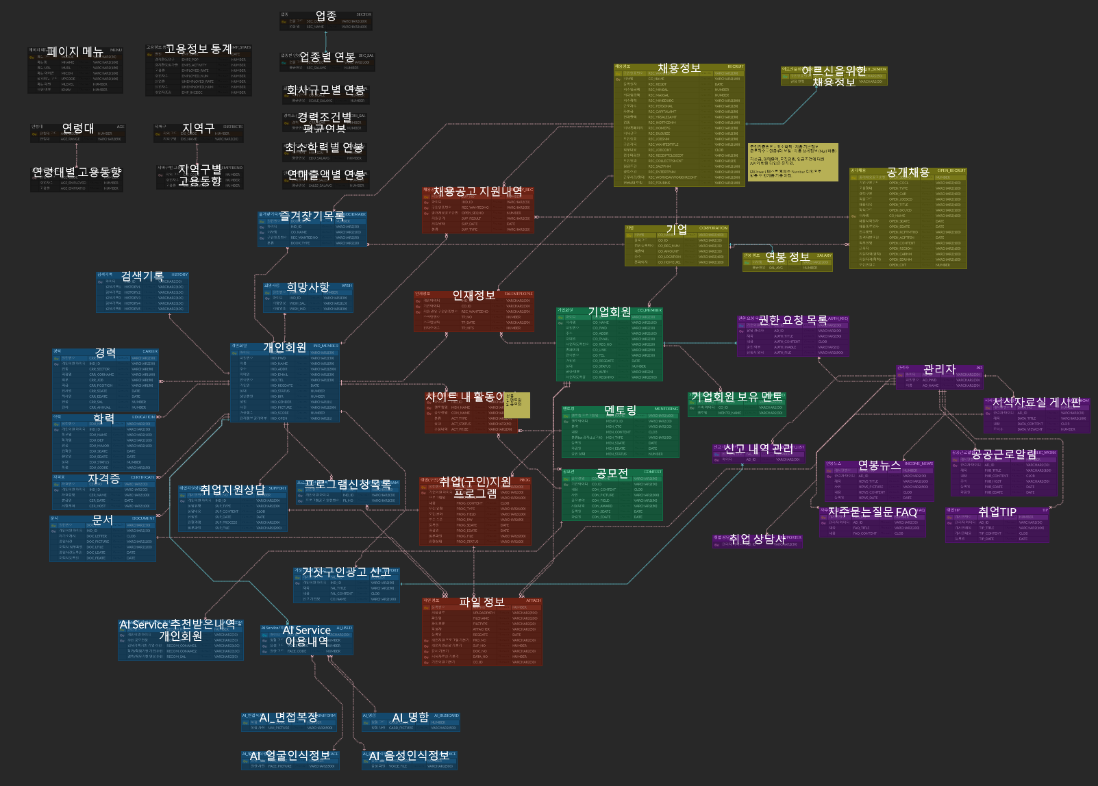
산출물_ERD

Slide 21
산출물_ERD
채용정보

Slide 22
산출물_ERD
관리자

Slide 23
산출물_ERD
기업회원

Slide 24
산출물_ERD
공통

Slide 25
산출물_ERD
개인회원

Slide 26
산출물_ERD
API데이터

Slide 27






프로세스 흐름도
기업회원 마이페이지-기업공고 관리
로그인
채용공고현황
채용 공고 관리
채용 공고 관리
등록/수정/삭제
마이페이지
기업공고 관리
멘토링 현황
등록/수정/삭제
멘토링 및 공모전
공모전 현황
등록/수정/삭제
지원자 관리
진행상태 변경

Slide 28


프로세스 흐름도
개인회원 - 채용 / 공고 지원
기업 상세검색
기업 리스트
지원하기
이력서/첨부파일 선택
기업 상세정보
신청
스크랩 저장
스크랩 목록

Slide 29
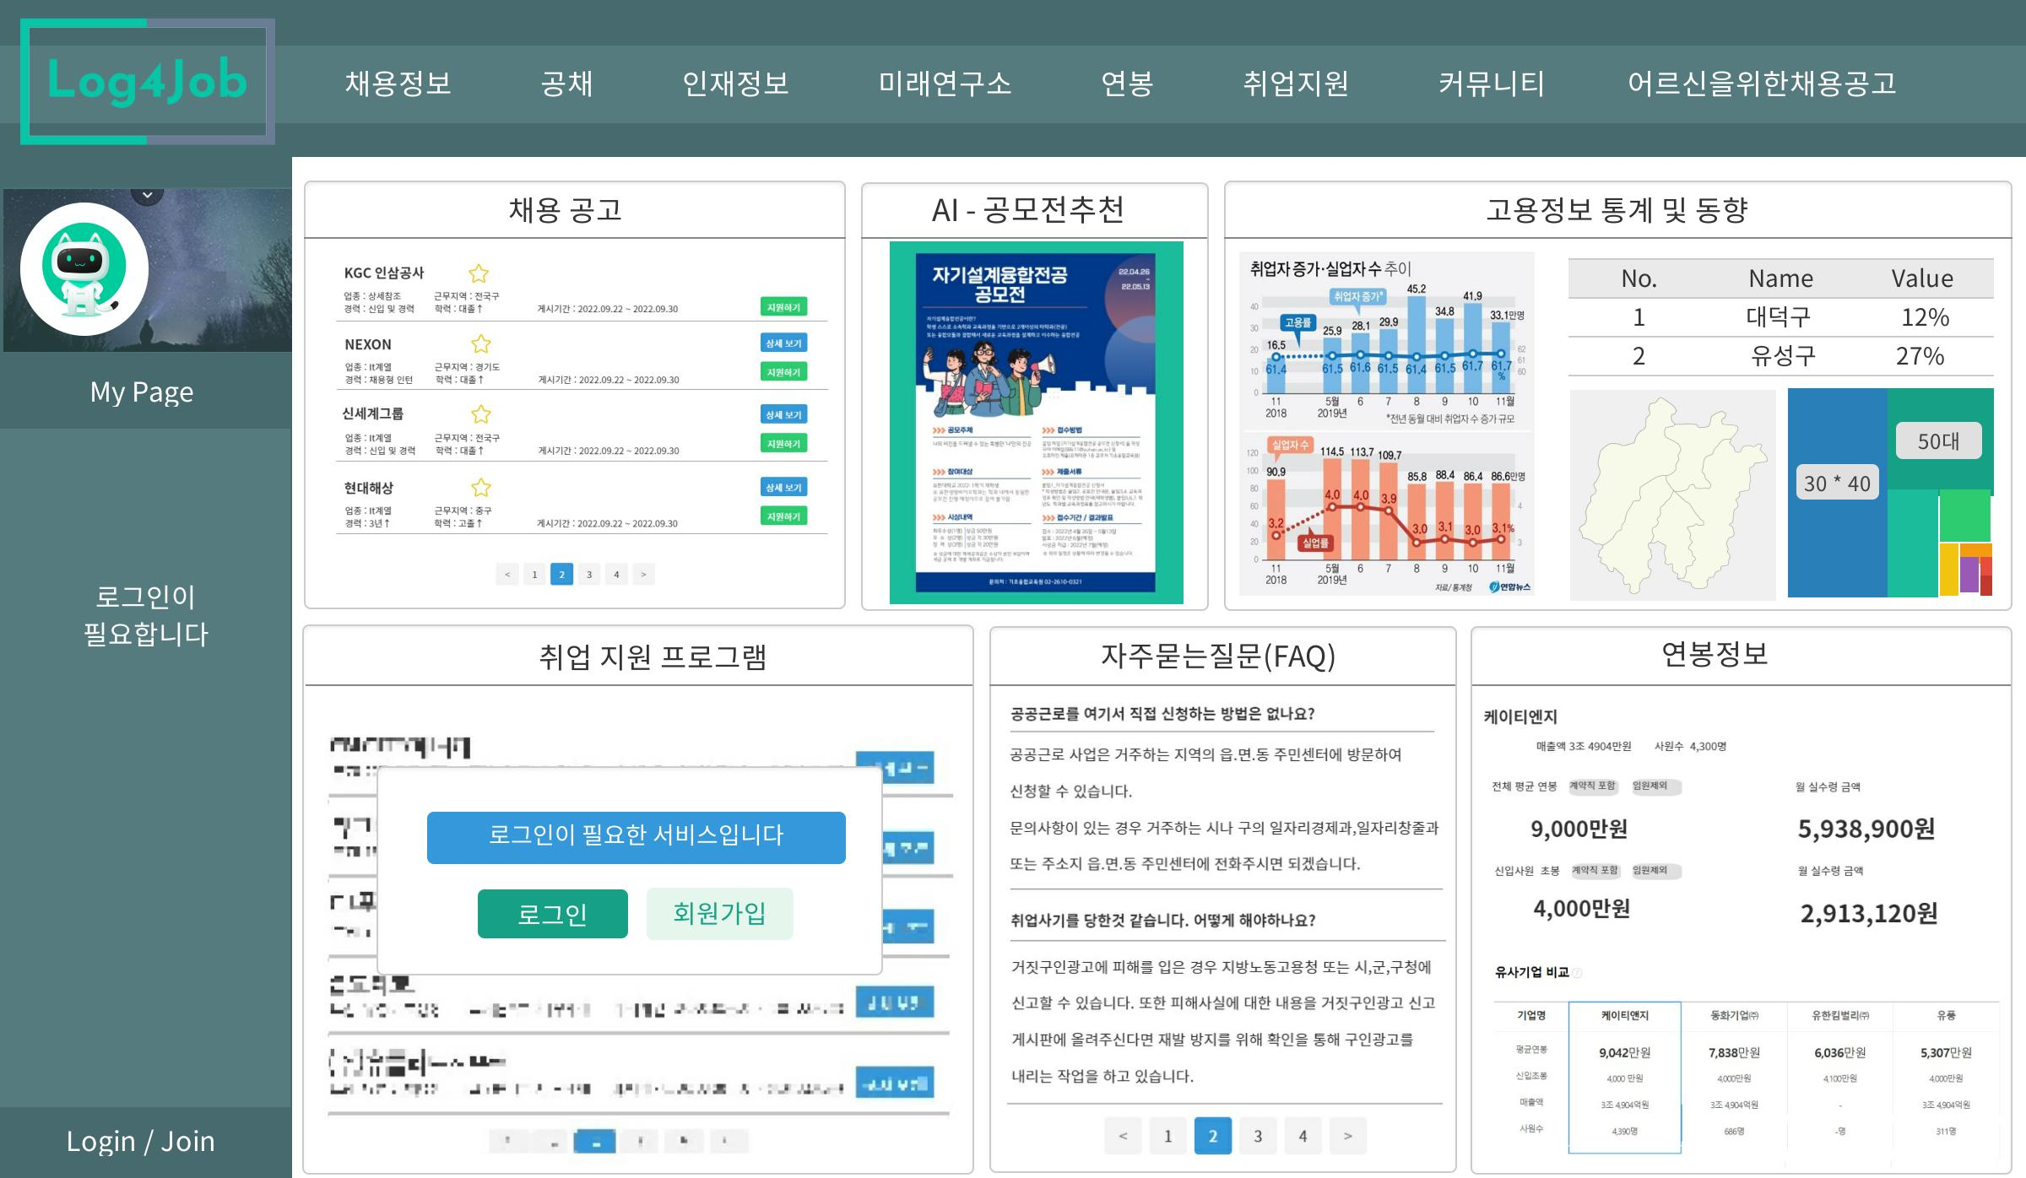
산출물
메인화면
기업과 구직자에게
다양한 정보 제공

Slide 30
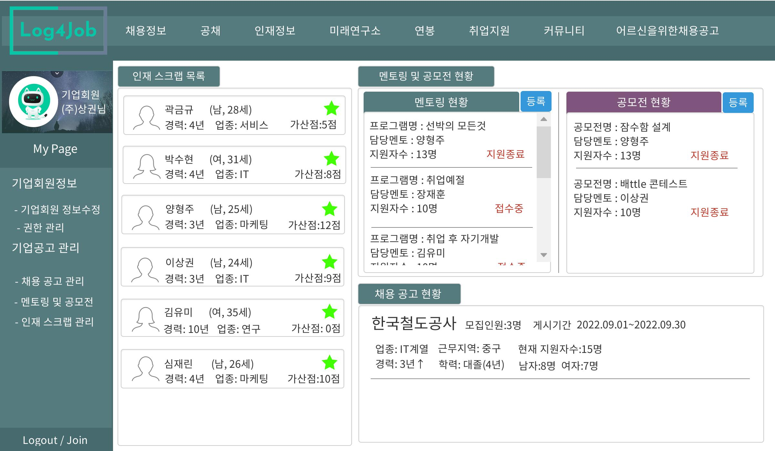
산출물
기업회원
마이페이지
취업/구인지원
프로그램 차별화

Slide 31
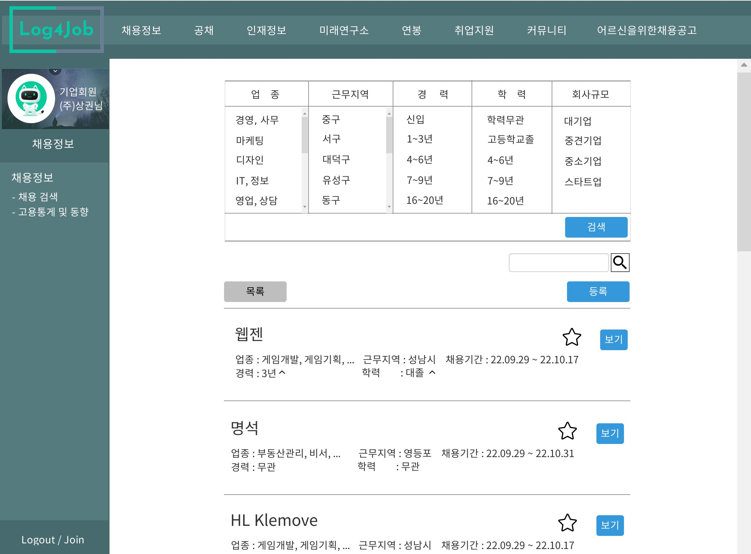
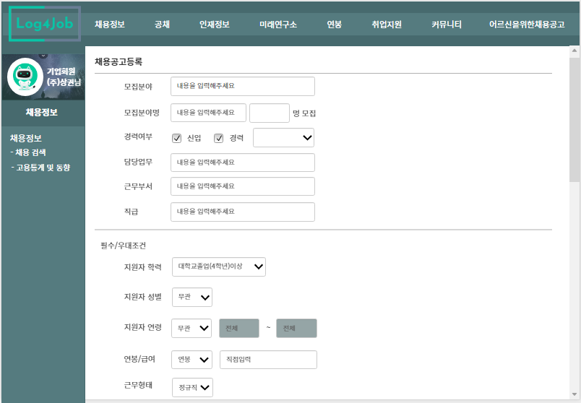
산출물
채용정보
취업/구인지원
프로그램 차별화

Slide 32
산출물
기업회원
마이페이지
기업과 구직자에게
다양한 정보 제공

Slide 33
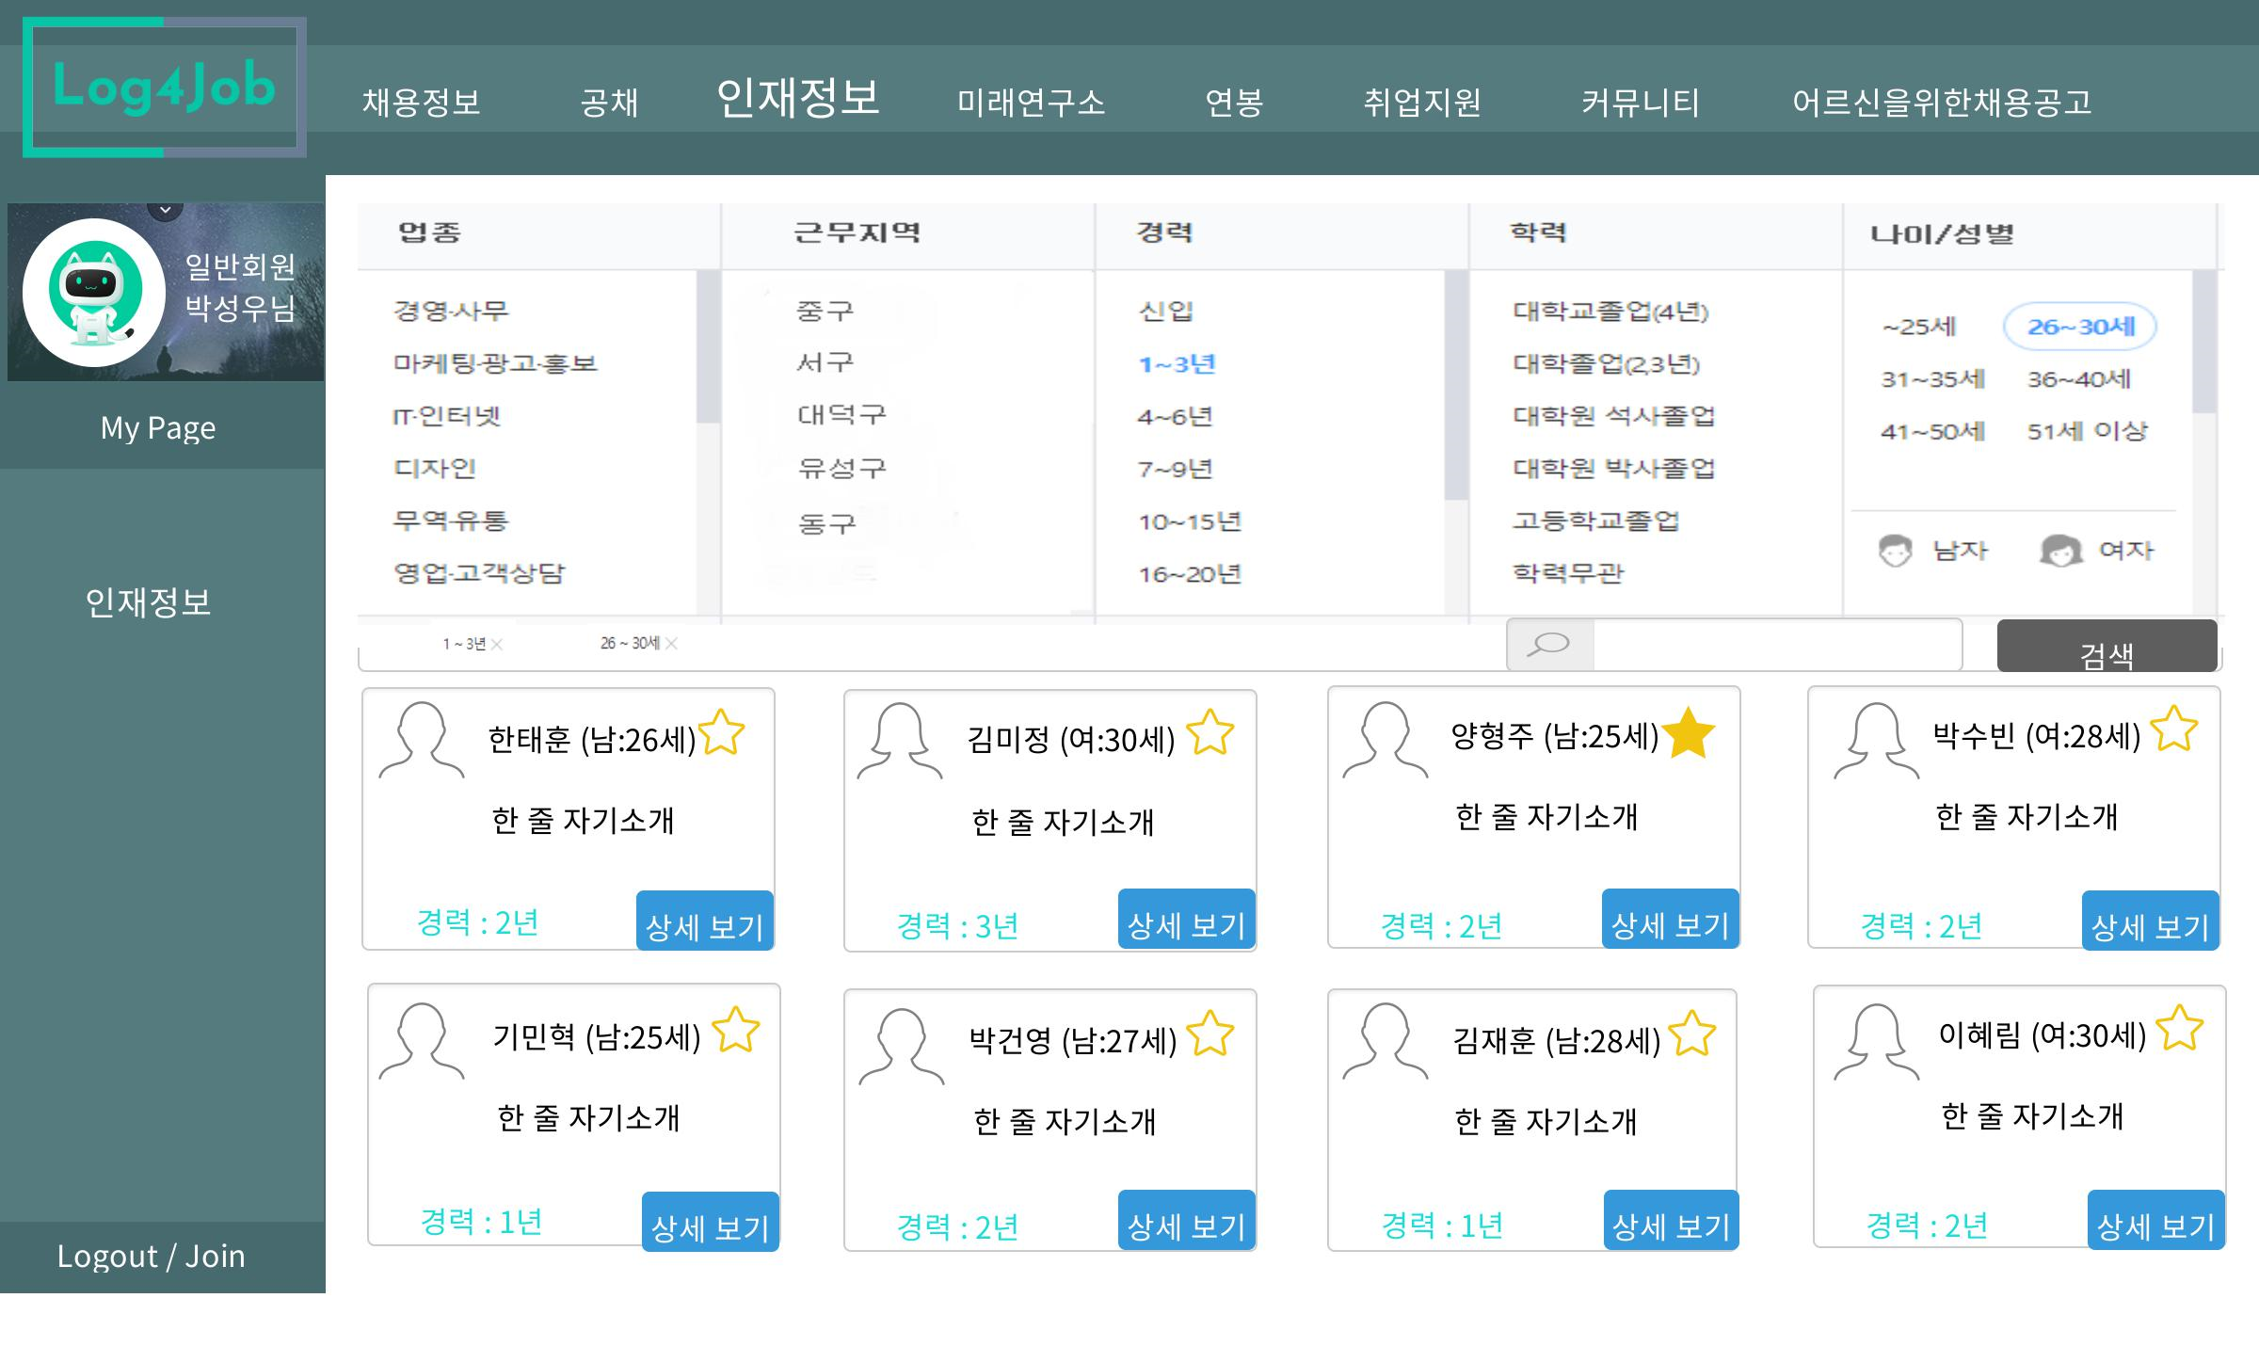
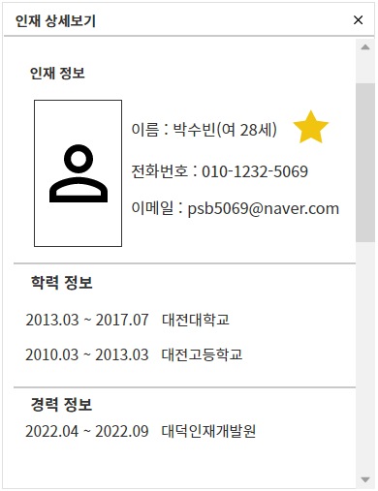
산출물
인재정보
기업과 구직자에게
다양한 정보 제공

Slide 34
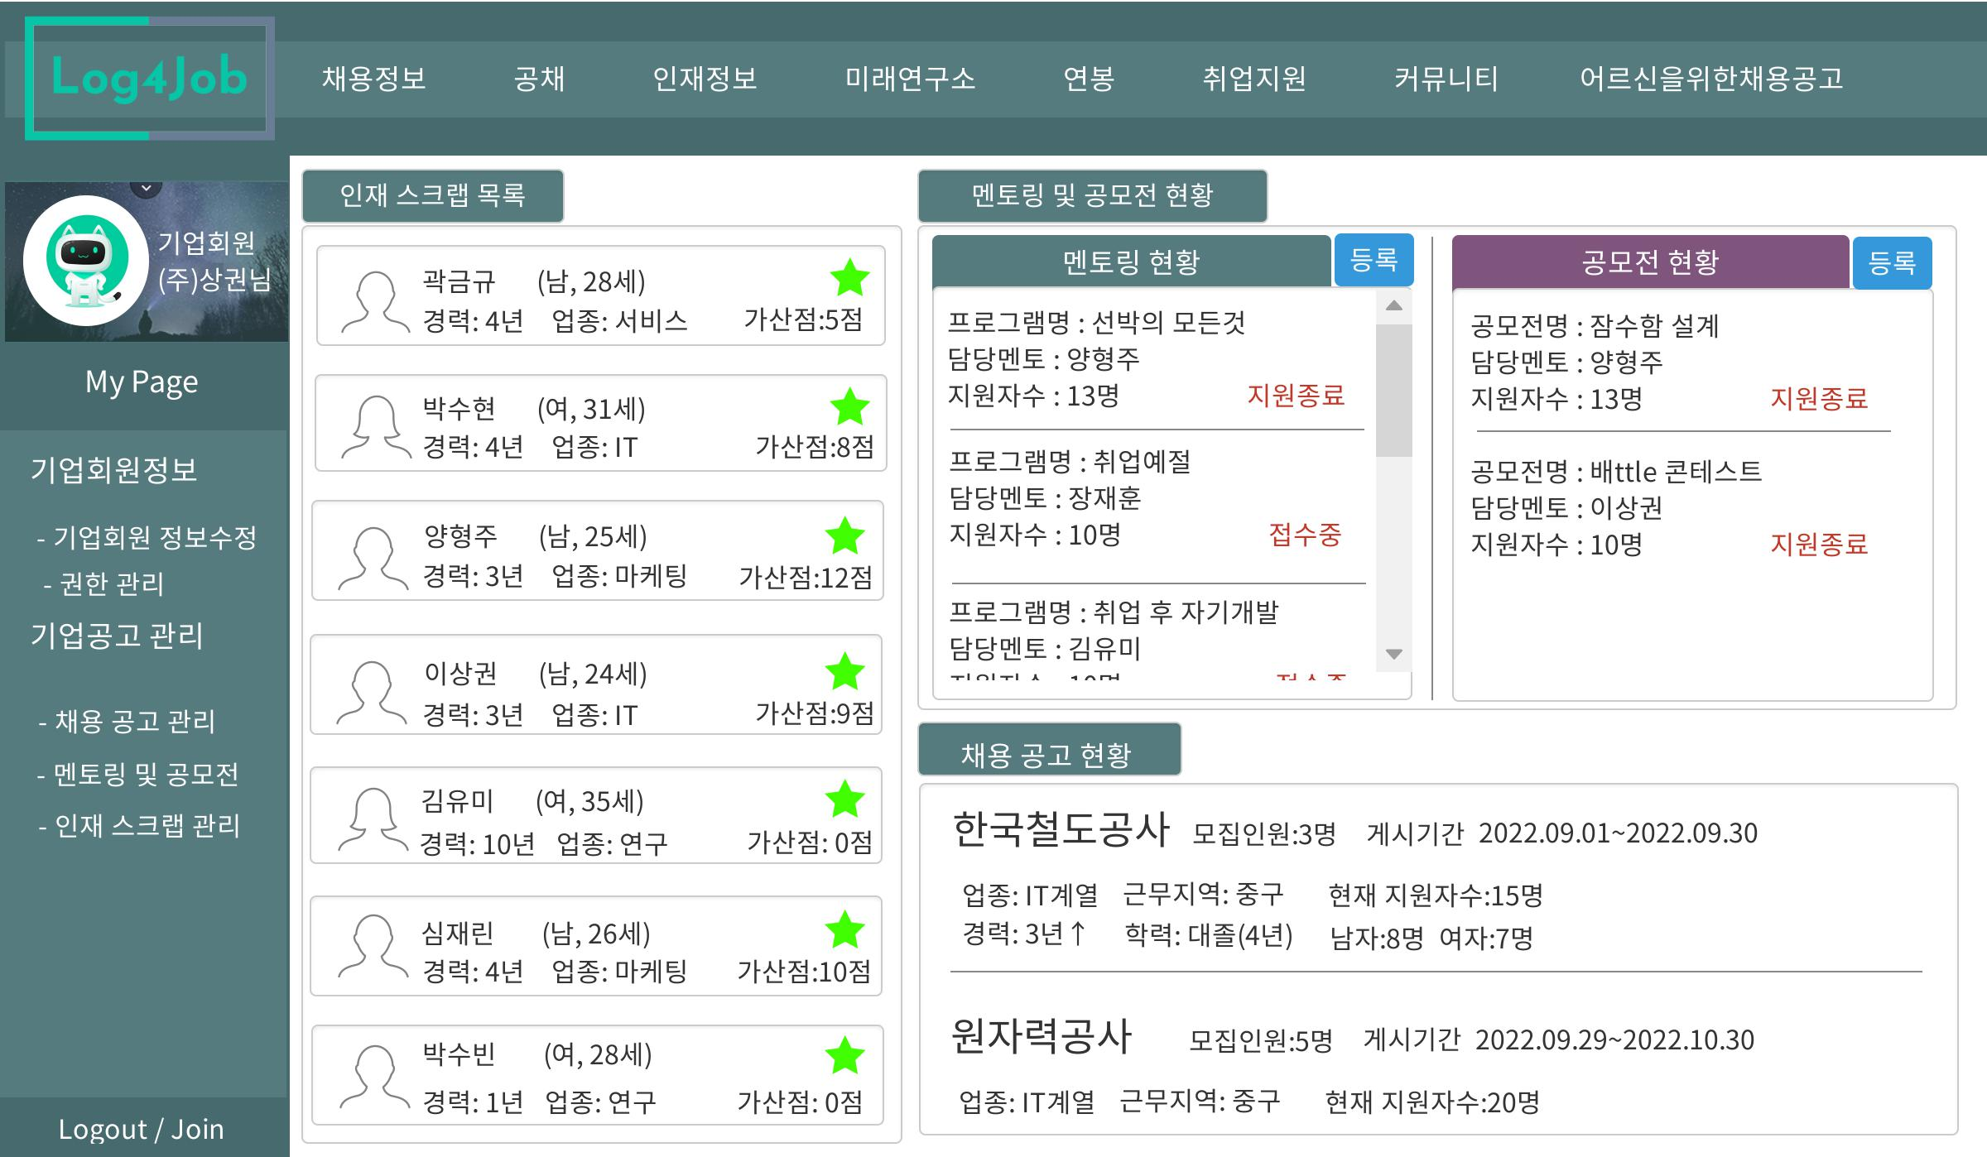
산출물
기업회원
마이페이지
취업/구인지원
프로그램 차별화

Slide 35
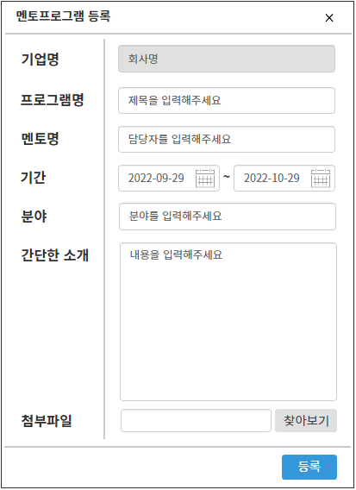
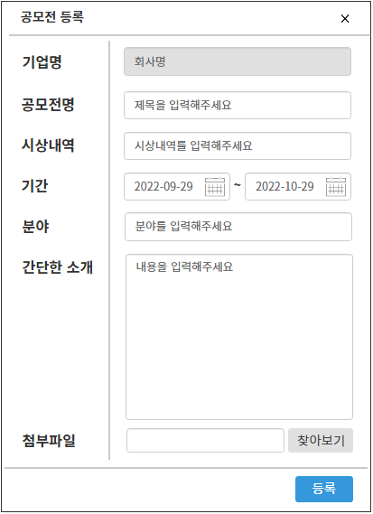
산출물
기업회원
마이페이지
취업/구인지원
프로그램 차별화

Slide 36
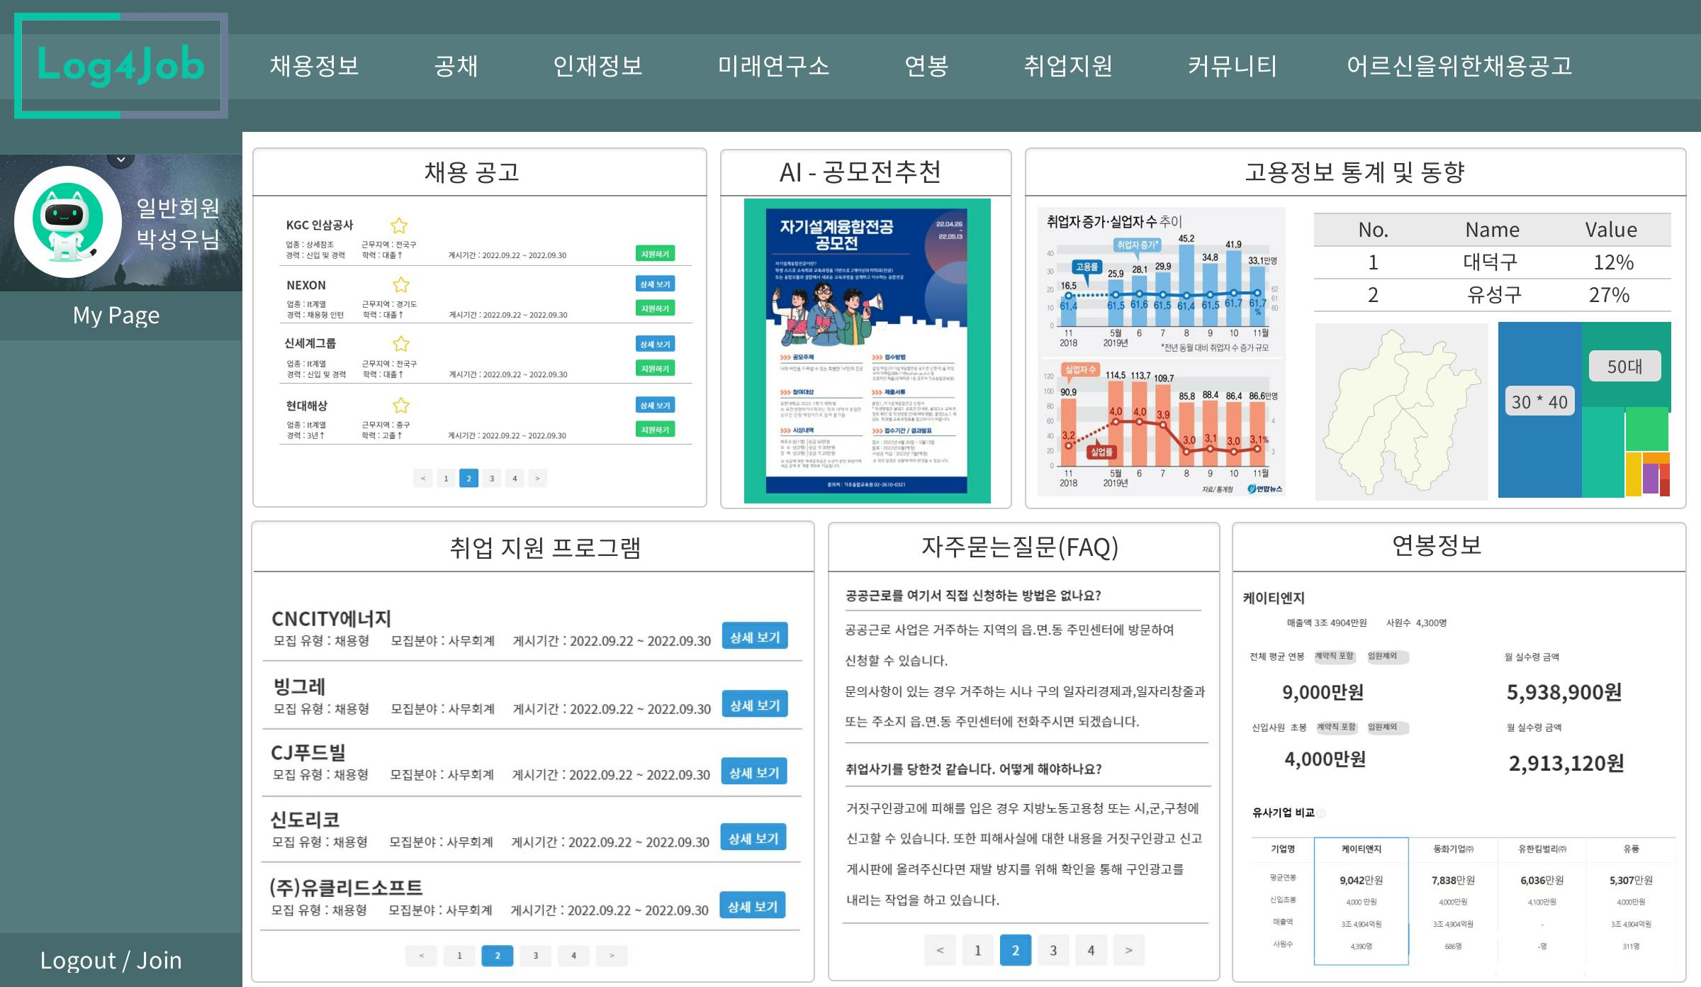
산출물
메인화면
기업과 구직자에게
다양한 정보 제공

Slide 37
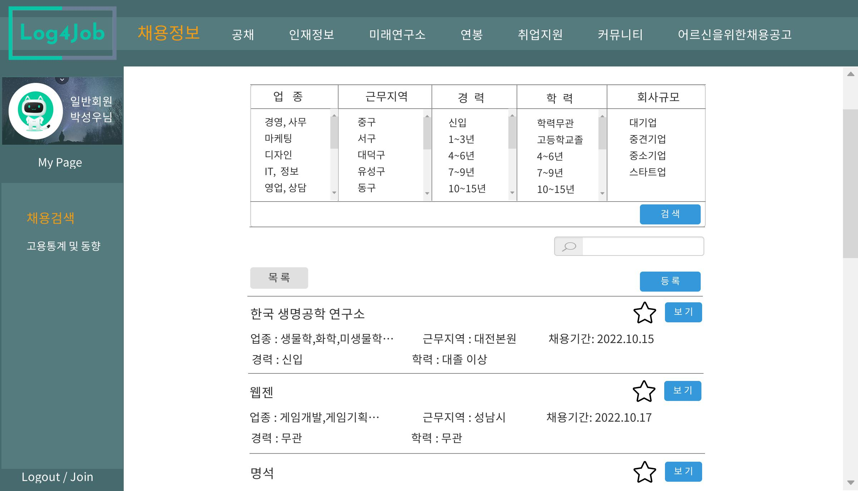
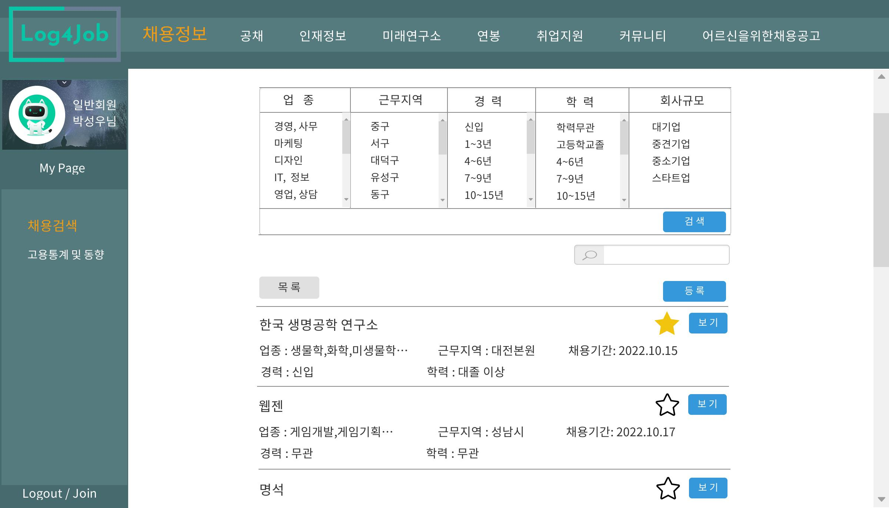
산출물
채용정보
기업과 구직자에게
다양한 정보 제공

Slide 38
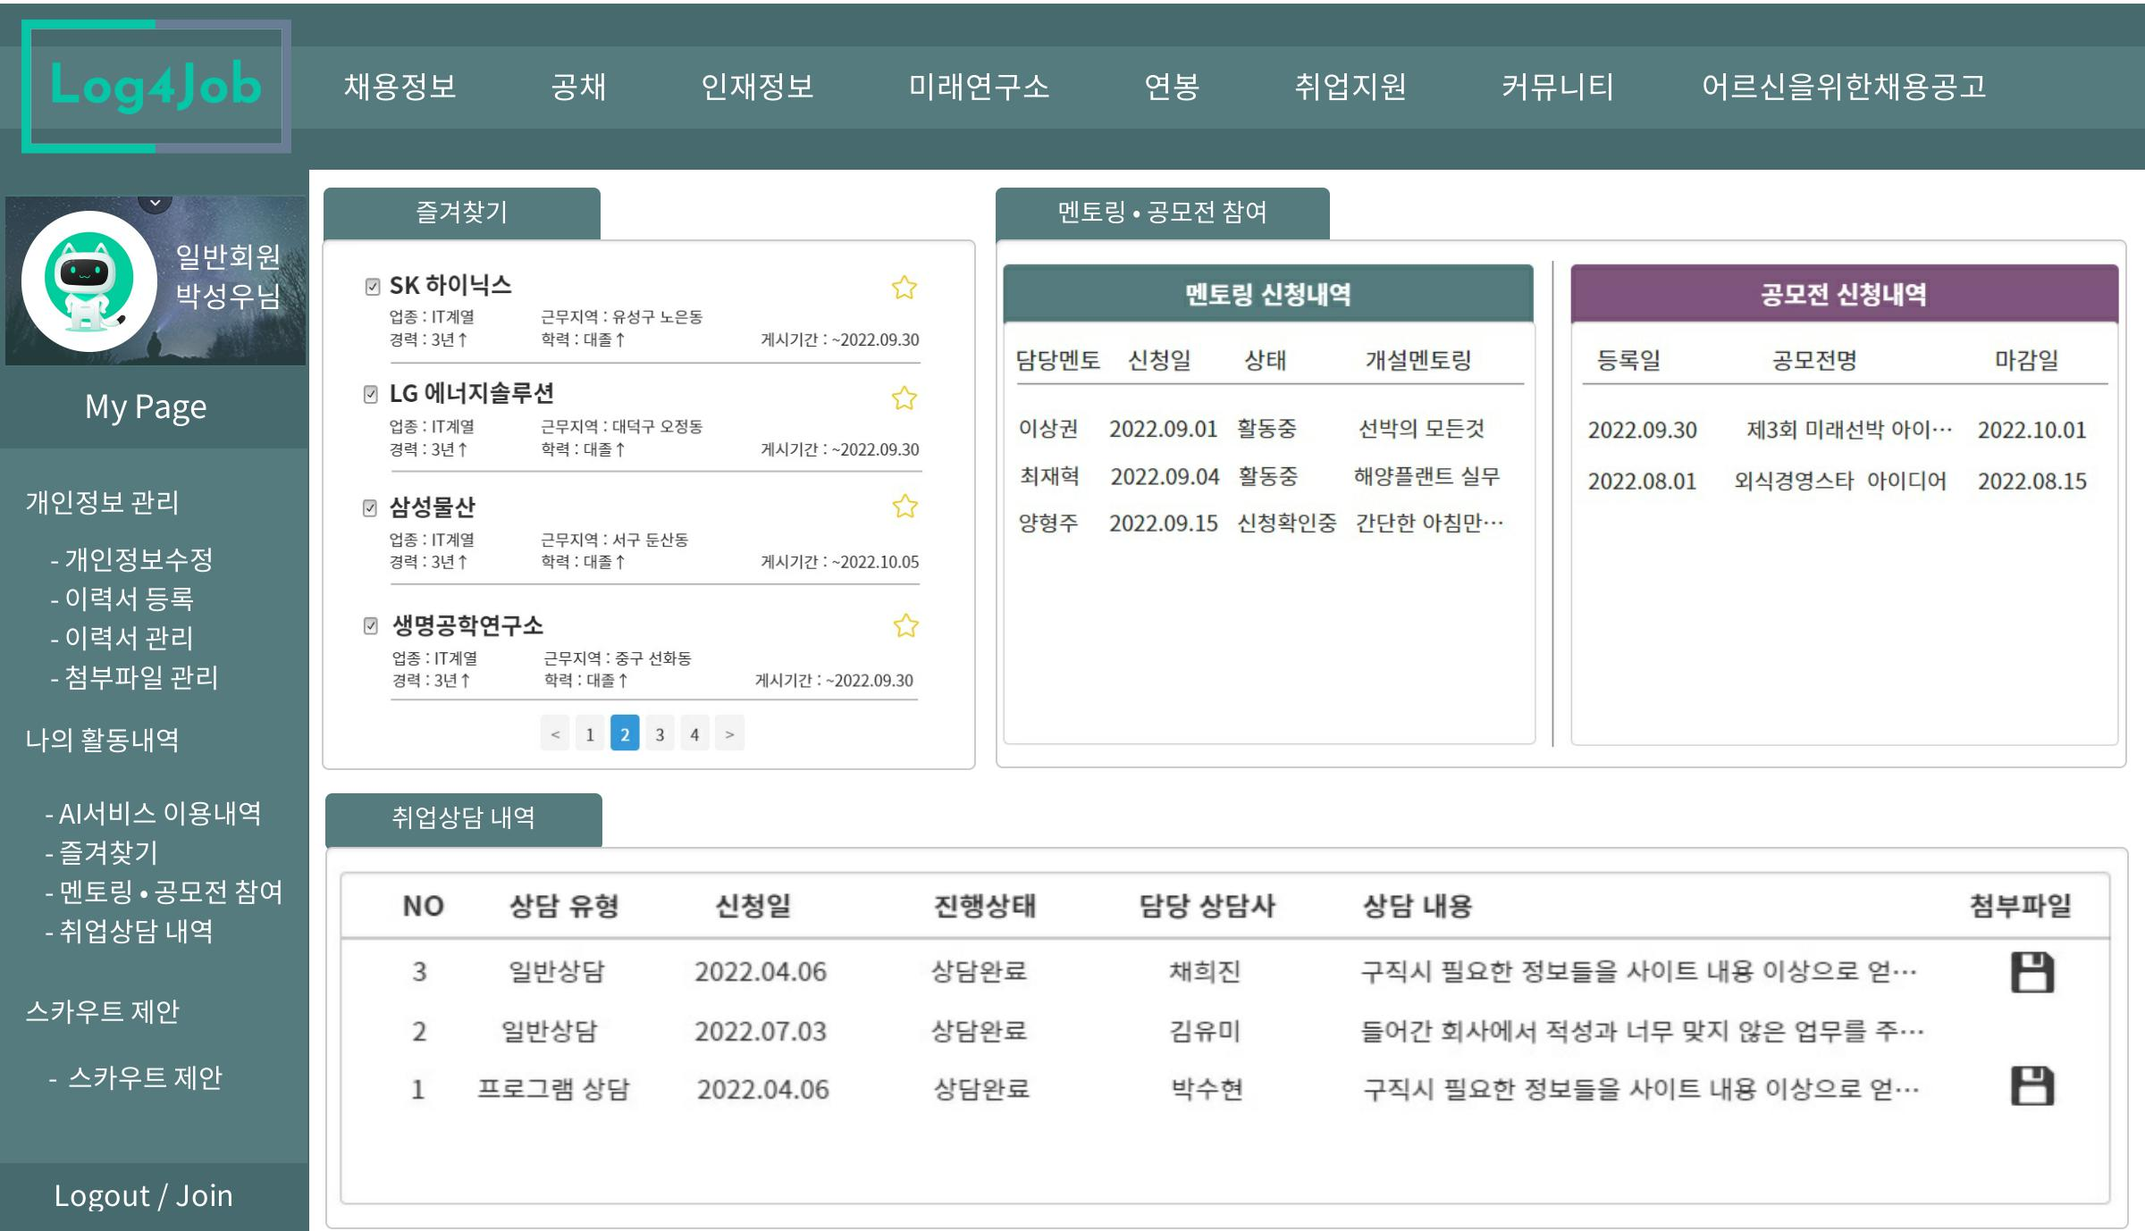
산출물
개인회원
마이페이지
취업/구인지원
프로그램 차별화

Slide 39
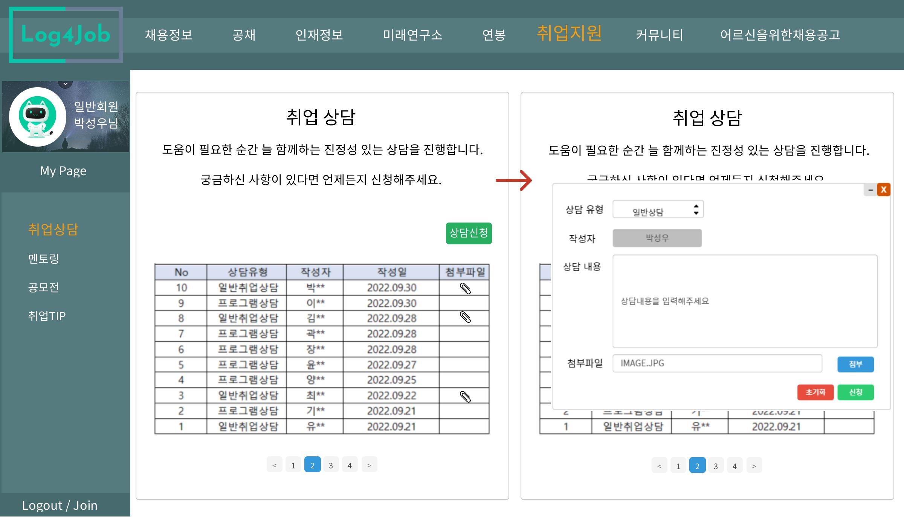
산출물
취업지원
취업상담
기업과 구직자에게
다양한 정보 제공

Slide 40
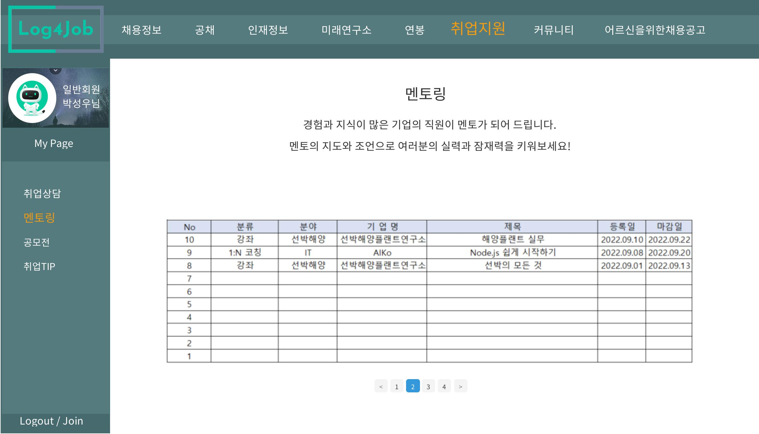
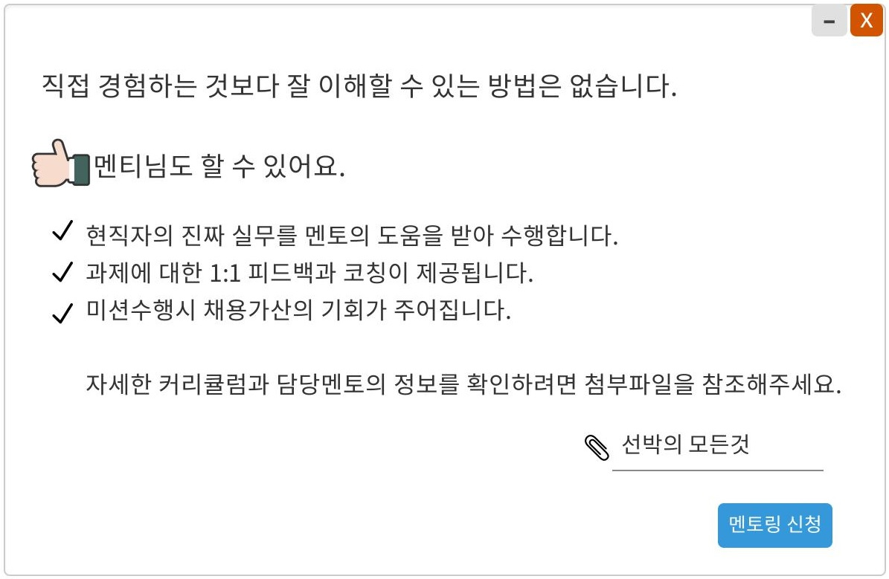
산출물
취업지원
멘토링
기업과 구직자에게
다양한 정보 제공

Slide 41
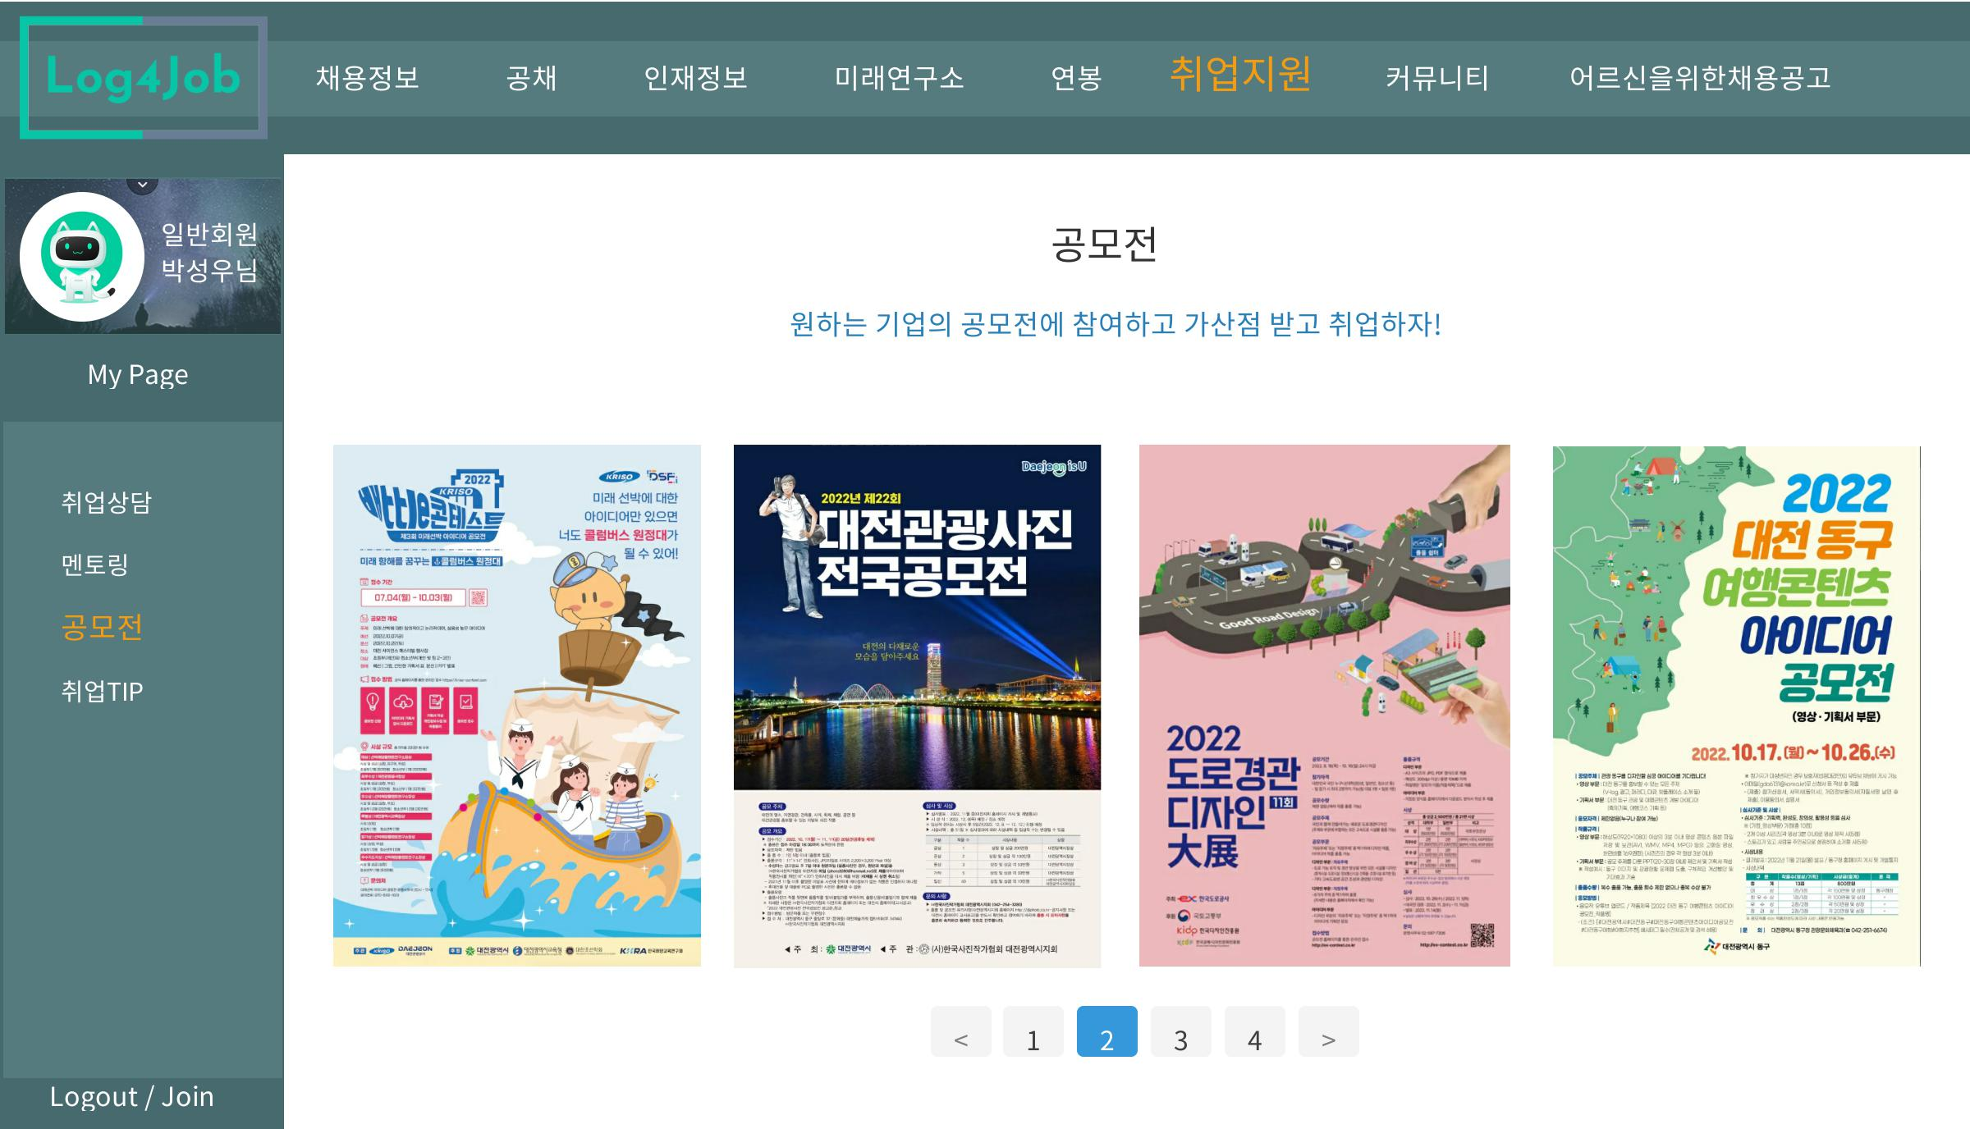
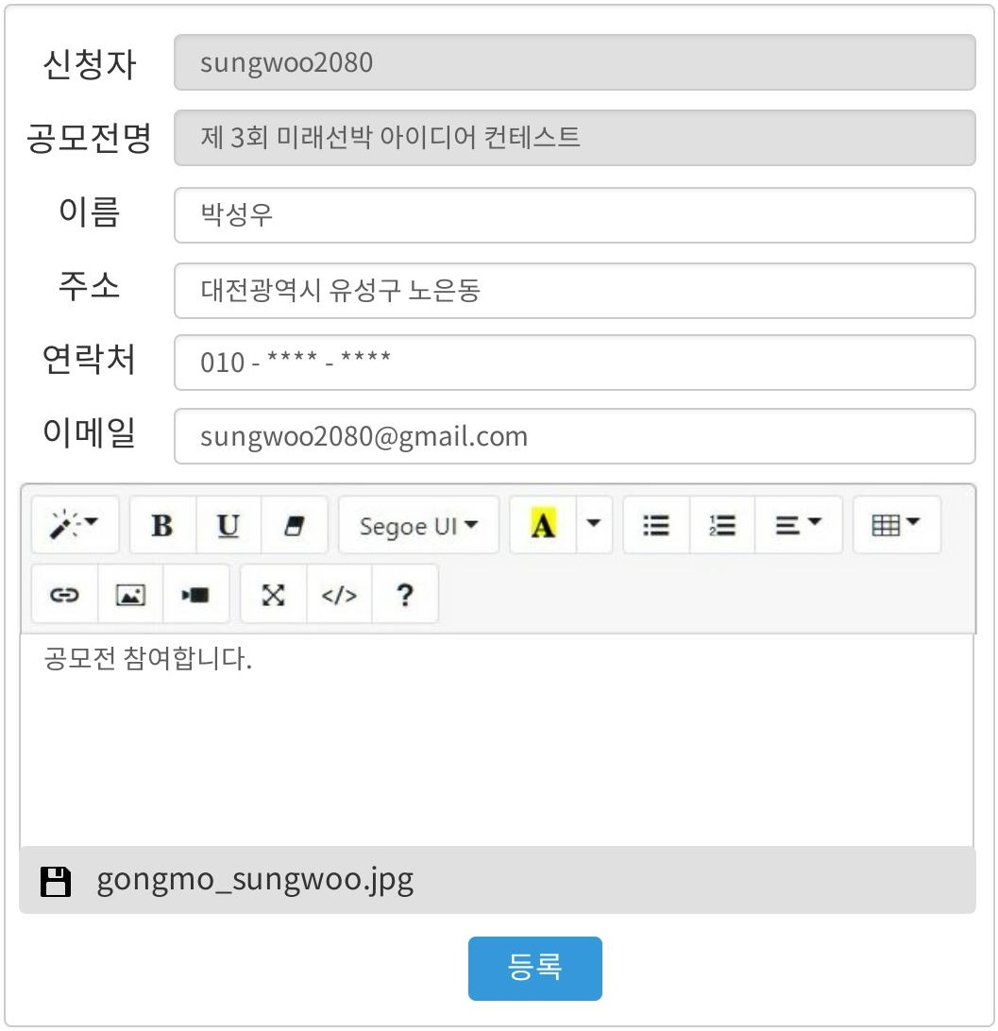

산출물
취업지원
공모전
기업과 구직자에게
다양한 정보 제공

Slide 42
산출물
개인회원
마이페이지
취업/구인지원
프로그램 차별화

Slide 43
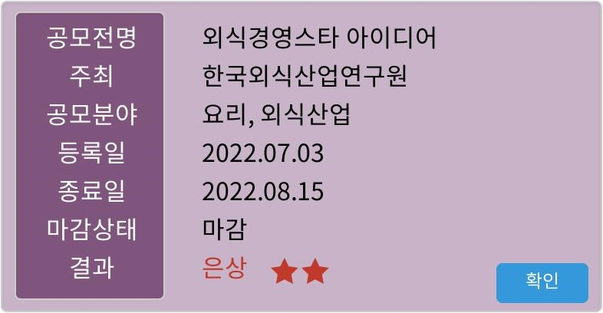
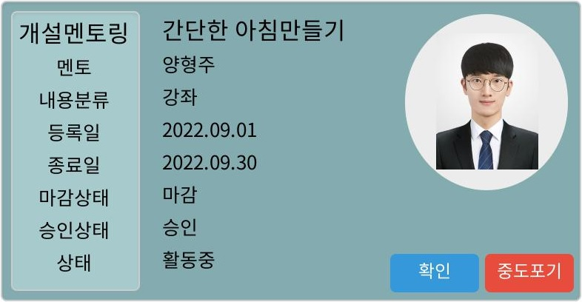
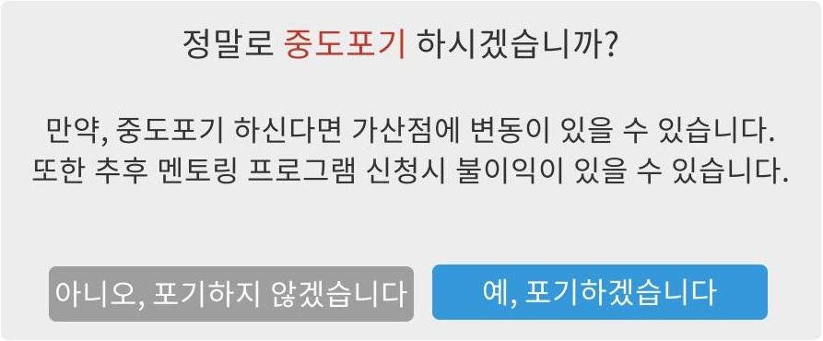
산출물
개인회원
마이페이지
취업/구인지원
프로그램 차별화

Slide 44
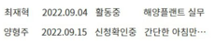
산출물
개인회원
마이페이지
모니터링

Slide 45
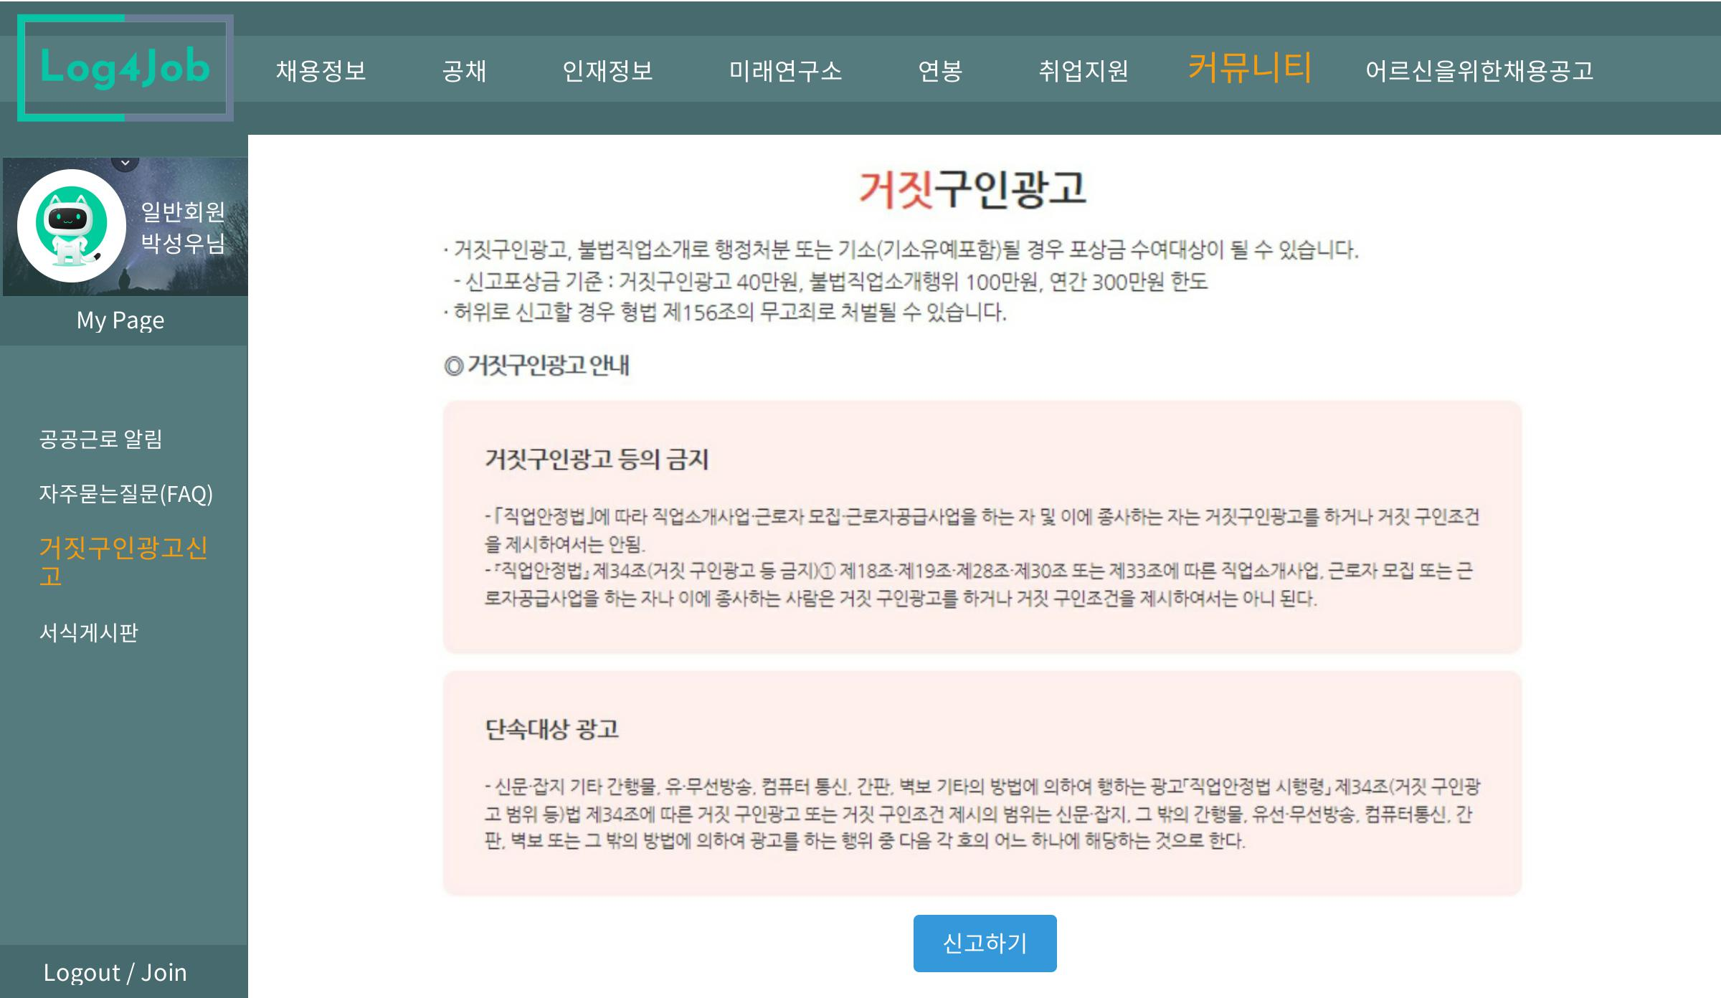
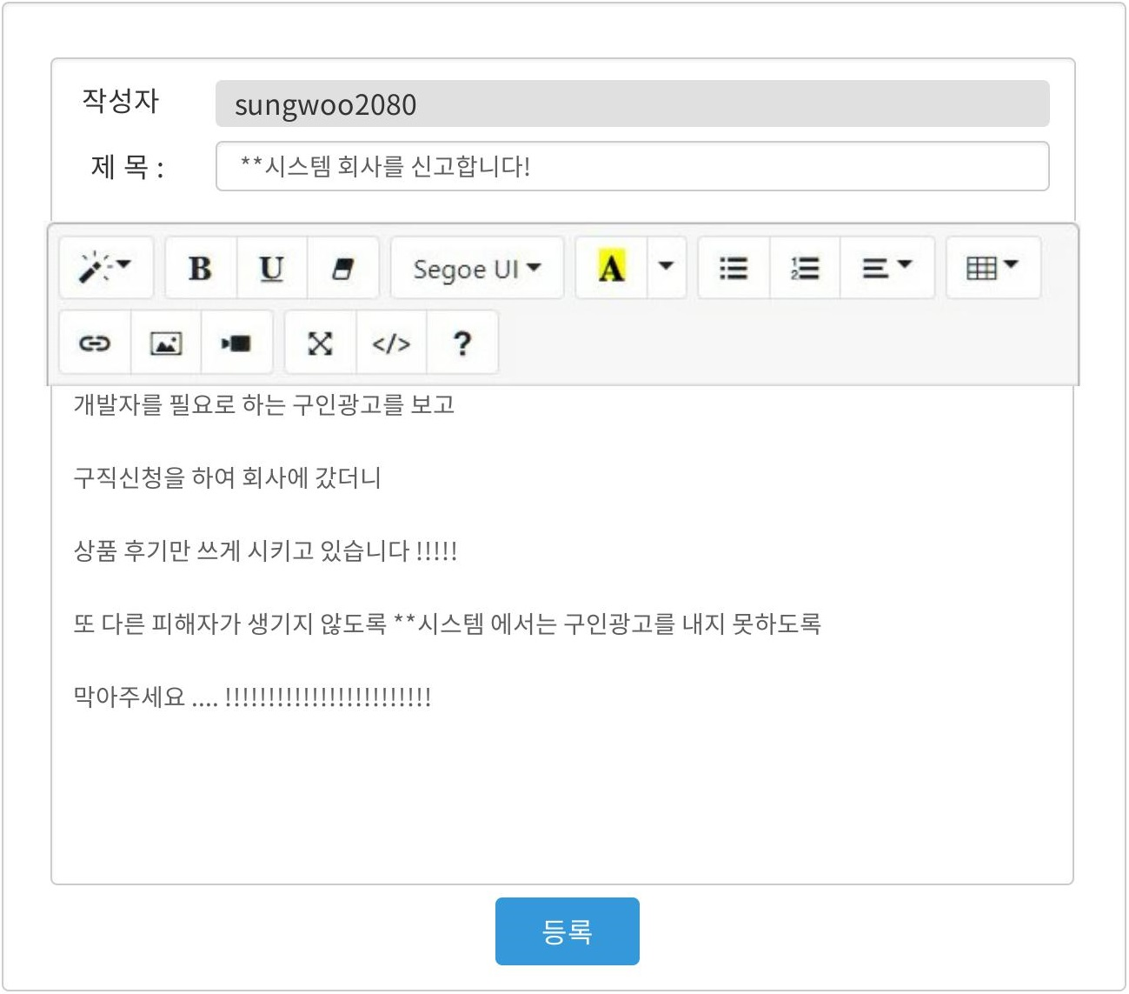
산출물
개인회원
마이페이지
모니터링

Slide 46


감사합니다.

